Slide 1
程式語言基本法
劉崇汎
109年12月16日

Slide 2
學程式的順序
第一步最重要，先把一個最簡易程式寫好，並執行起來，看到結果。
這是確認工具跟環境已經正確。也就是所謂的工欲善其事必先利其器。
第二步，看懂這個最簡單程式在做甚麼，以及程式架構。
就像你拿到一個電視遙控器，先學會的大多是開與關。
程式先照著打，聽解說，看懂他！
第三步之後，開始把骨架建構起來，再添肉…..
接下來才學大小聲、換台、……
不要心急怎麼只會一點點，還有好多都不會。
很多功能你一輩子都不會去學！可是不影響你用電視吧！？
程式要精熟成為高手，要花時間慢慢戀的。

Slide 3
程式第一基本概念
開始
程式一堆是依特定順序執行的指令
程式是一行接著一行依序執行的。
每一行程式做的事情都是依據每一行的指令而定。
電腦不會像人，陽奉陰違，不照指令。永遠只會依指令行動。
所以，如果程式錯誤、輸入錯誤、硬體錯誤，他就是執行錯誤！
garbage in, garbage out (GIGO) !!
前進
前進
倒退
結束

Slide 4
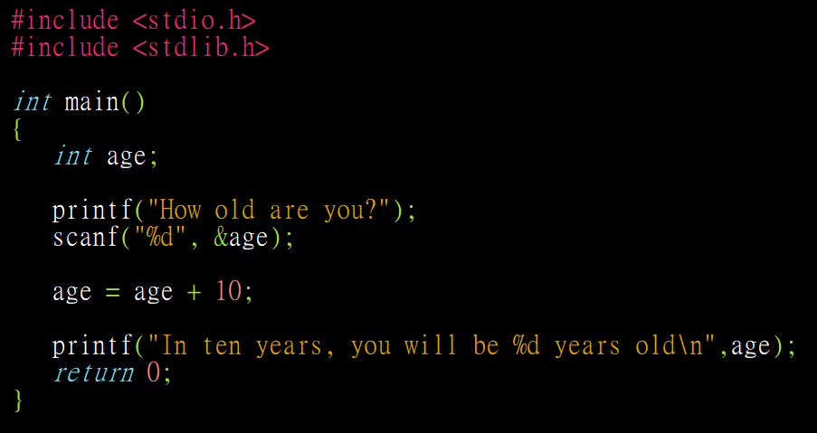
簡易C程式架構
引用區
站在巨人的肩膀上，引用前人已開發好的程式碼，縮短開發人力、時間，避免重新發明輪子！
變數宣告區
告訴電腦你需要記住哪些資料。
⬅⬅ 引用區
輸入區
提示輸入內容，用scanf()幫你從鍵盤輸入一個數字，存放到age這個變數內。
⬅⬅ 變數宣告區
⬅⬅ 輸入區
運算區
依照程式目的，進行必要的運算。
⬅⬅ 運算區
輸出區⬆
輸出區
依照程式的要求，顯示結果。

Slide 5
前面的程式在做甚麼？
開始
詢問使用者年齡？
詢問使用者的年齡
讓使用者輸入自己的年齡
把使用者的年齡加10歲
然後顯示十年後使用者的年齡。
使用者輸入年齡
把使用者的年齡加10
顯示使用者10年後的年齡
Ages
結束

Slide 6


程式說明(一)
記憶體(RAM)
000000
． ． ．
20
． ． ．
20200E
引用前人寫好的函式庫，主要都是一些基本輸入輸出與運算。
宣告一個整數變數叫age，用來存放年齡。
在終端機螢幕顯示文字：How old are you?
202011
202012
202013
202014
age
202015
202016
202017
202018
FFFFFF

Slide 7



程式說明(二)
． ． ．
． ． ．
How old are you?
20
In ten years, you will be 30 years old
scanf()函式，協助我們從終端機鍵盤輸入一個整數，存放到age
指派運算式，把age中的數字加上10後存回age。
printf()是前人寫好的函式，可以把括號內的文字或數字顯示到終端機上。
雙引號(“ ”)中間的文字大多會原封不動顯示。
%d的位置會代入後面的age變數的內容。此時age內容為整數30，所以會把30代入到位在be後面的 %d位置。
20
age
30

Slide 8
講講歷史
C語言發展史

Slide 9
C 與 C++ 語言的起源
三位主要的推手
Kenneth Lane Thompson（一般稱 Ken Thompson）
Dennis M. Ritchie (1941-2011)
Brian Kernighan
Dennis M. Ritchie 與 Ken Thompson 於1972 年所設計
設計 C 語言的目的與 Unix 系統的開發密不可分
C 的許多特性都是架構在它的前身「B」語言之上，所以它就變成「C」語言
1978 年 ─ The C Programming language 一書出版
Brian Kernighan 與 Dennis M. Ritchie 合寫
「K＆R C」的由來。
當年凡是學習 C 語言的人都會買一本放在身邊當參考

Slide 10
C 與 C++ 語言的起源
ANSI C 的由來
原因
K&R C 對於 C 的規範還是存在有模糊的灰色地帶
C 語言的發展變得百家爭鳴，產生些許的差異
一統江湖
美國國家標準局（American National Standard Institution）為了避免各開發廠商所發展的 C 語言產生差異，
1980 年代訂定了一套 C 語言的國際標準語法 ─ ANSI C
後續發展
有關 C 語言的程式開發工具都會都支援符合ANSI C的語法
Linux、Unix以及微軟的 Windows 作業系統都有 C 的編譯環境
C 語言的設計也影響了許多後來的程式語言
Objective-C、C++、Java 與 C# 等。

Slide 11
C 與 C++ 語言的起源
C++ 源自於 Bjarne Stroustrup 博士在 1979 年的「C with Classes」的構想
C 語言中加入類別的概念
建立一個讓大型軟體的開發變得容易而且又有效能的程式語言
選擇 C 的原因：執行效能高、可移植性強而且適於各種用途
C++ 正式定名
1983年 Rick Mascitti 正式取名為 ( C plus plus)
++ 在 C 的語法中代表變數內容增加的意思
「+」也代表電腦程式提升的意義。
新增功能被加入：虛擬函式(virtual function)、運算子多載(operator overloading)、參照(references)…等等
（嗚嗚！看到更抽象的名詞了！）

Slide 12
C 與 C++ 語言的起源
更詳盡的 C 與 C++ 的發展歷史
中文的維基百科網站上以「C 語言」跟「C++ 語言」當成關鍵字去查詢
程式語言的發展歷史
http://rigaux.org/language-study/diagram-light.png
這裡有完整的發展圖與說明

Slide 13
C 語言的特性
執行效能高與可攜性高
C 語言所開發的程式，只需（甚至不用）做部分修改就能在不同的平台(如：Liunx 或 Unix )上被編譯且執行
ANSI C 只規範了 32 個關鍵字（keywords）
變數與函式命名有更多彈性
字元（char）與整數（integer）可直接轉換
邏輯判斷的運用更加的方便
非常適合
由上而下的設計概念（top-down planning）
結構化程式設計（structured Programming）
模組化的設計（modular design）

Slide 14
C 語言的特性
執行效能高與可攜性高
C 語言所開發的程式，只需（甚至不用）做部分修改就能在不同的平台(如：Liunx 或 Unix )上被編譯且執行
ANSI C 只規範了 32 個關鍵字（keywords）
變數與函式命名有更多彈性
字元（char）與整數（integer）可直接轉換
邏輯判斷的運用更加的方便
非常適合
由上而下的設計概念（top-down planning）
結構化程式設計（structured Programming）
模組化的設計（modular design）

Slide 15
C 語言的特性
透過結構（struct）來組合不同的變數
可衍生出更有用的資料型別
函式在呼叫時，可以在引數上使用傳值呼叫(call-by-value)的傳值(pass by value)或傳指標(pass by pointer)
函式的運用更有彈性
巨集與前置處理器（preprocessor）
讓程式撰寫更加簡潔而且容易維護
指標（pointer）與動態記憶體存取
記憶體的低階控制變得更方便而且有效率

Slide 16
程式第一步 怎麼輸出？

Slide 17
printf()的簡易使用方法
printf是用在Console螢幕輸出的方法。
使用的語法：
簡易範例：
括號內的叫做參數，放的是想輸出在畫面的相關內容。
“格式化輸出字串”，雙引號用來框住一段文字，在電腦領域叫做”字串”
這個方法的參數第一個是字串，用來描述輸出的畫面內容與格式。
字串最後面的\n是換行的意思。
參數1,參數2…非必要，可能沒有。
詳細用法在後面補充。
printf(“格式化輸出字串", 參數1,參數2,...);
控制字元 | 說明
%d | 整數的輸出。
%f | 浮點數的輸出，以小數形式輸出。
%s | 用來輸出字串。

Slide 18
千里之行始於足下
老子《道德經》第64章

Slide 19
Console螢幕輸出
游標：用來提醒或是顯示下一個文字輸出的位置。通常是一個小直線或是小方塊。
定位點：螢幕橫向每個8個字元位置會有一個定位點。方便輸出時對齊文字使用。(\t)
輸出超過最右邊會捲到下一行的最左邊繼續顯示。
古早的螢幕只有80x40，現在沒上限(?)。
要換行要輸出“\n”才會換行，否則會一直往右邊長出去。
關於控制字元，後面有補充。
A=13
B=77
C=34
The Max = 77
▎ ▎ ▎ ▎
定位點示意

Slide 20
練習一 唐詩三百首，我只會一首
挑選自己孰悉的唐詩，顯示在畫面上。(漂亮的)
練習輸出的畫面處理。
星星排列大法?
表格?
床前明月光 疑似地上霜
舉頭望明月 低頭思便當
李黑 靜夜思
低 舉 疑 床
頭 頭 似 前 李
思 望 地 明 黑
便 明 上 月
當 月 霜 光 靜
夜
思
poem

Slide 21
Hello World進階 加上輸入吧！
只輸出不輸入，就變成沒互動的自言自語了。

Slide 22
Scanf()簡易用法
Scanf()是一功能強大的綜合輸入函式。
使用的語法：
簡易範例：
括號內的叫做參數，放的是關於輸入的內容說明。
“格式化輸入字串”，雙引號用來框住一段文字，在電腦領域叫做”字串”
這個方法的參數第一個是字串，用來描述輸入的內容與格式。
參數1一定有,參數2,參數3…非必要，可能沒有。
參數給的方式是要給指標(以後單元補充)。
詳細用法在後面補充。
scanf(“格式化輸入字串”,參數1[[,參數2][,參數3]…]);
scanf(“%d”,&a);
控制字元 | 說明
%d | 整數的輸入。
%f | 浮點數的輸入。
%s | 用來輸入字串。

Slide 23
範例一 跟你打招呼
輸入名字，電腦跟你打招呼。
思考重點：
輸入：名字
輸出：Hi~ 名字 你好啊～
學習輸入方式與變數宣告
你是誰？Jack
Hi~ Jack 你好啊～
SayHi

Slide 24
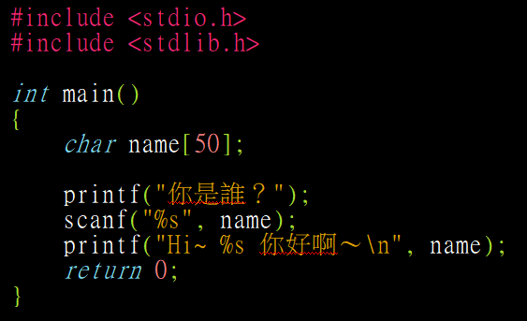
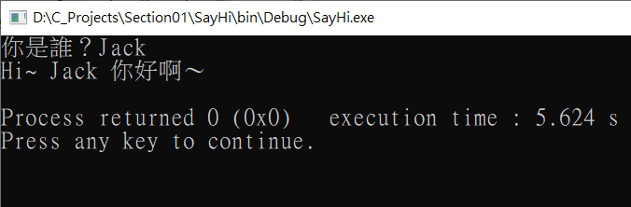
範例一參考程式碼

Slide 25
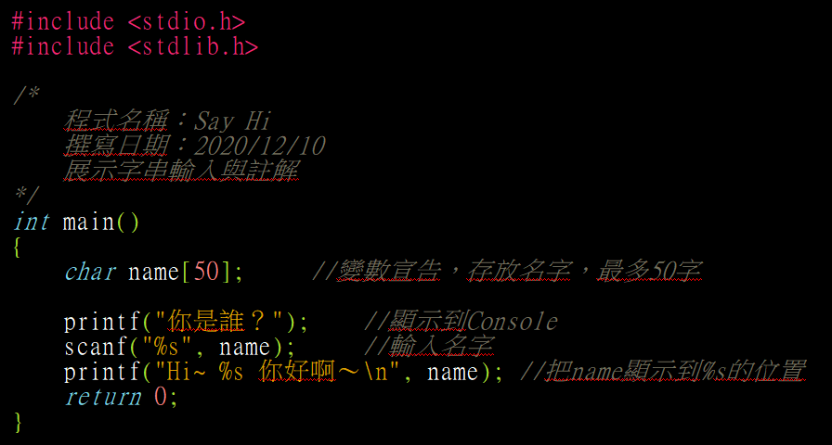
加上註解吧！
幫程式加註解很重要喔！
簡單註解
//
適合只註解一行的情況
多行註解
/*……..*/
像括號一樣成對出現
適合連續多行註解

Slide 26
範例二 數字相乘
輸入兩個數字，相乘後輸出結果。
思考重點：
輸入：兩個數字
輸出：兩數字相乘結果
學習輸入方式與變數宣告
A=12
B=5
AxB=60
Multiply

Slide 27
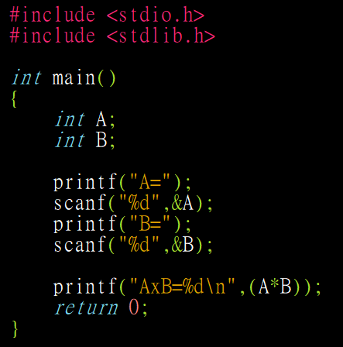
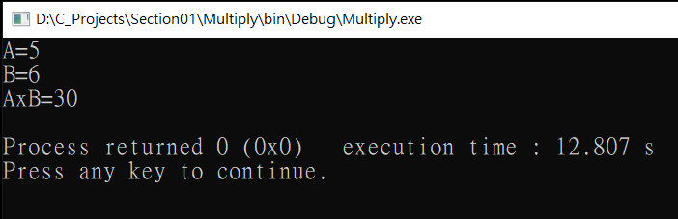
範例二參考程式碼

Slide 28

變數是甚麼？好吃嗎？
看過幾個簡單程式後，回頭把一些疑問解釋清楚吧！

Slide 29
變數的概念
記憶體(RAM)
000000
． ． ．
20
． ． ．
20200E
維基百科：
變數（Variable，scalar）是指一個包含部分已知或未知數值或資訊（即一個值）之儲存位址，以及相對應之符號名稱（識別字）。
白話說法：
凡是你在程式中需要輸入輸出資料，或是運算時需要暫存資料，都需要變數。
簡單說：變數就是幫你的程式記住一些資料的地方。
為了程式中方便取用資料，需要幫變數取名字，也就是變數名稱。
為了存放不同類型資料，變數會有不同資料格式，也就是資料型態。
202011
202012
202013
202014
age
202015
202016
202017
202018
FFFFFF

Slide 30
白話版變數說明
記憶體(RAM)
000000
． ． ．
20
． ． ．
20200E
變數是用來儲存你希望電腦記住的東西。
輸入內容：數字、名字、地址、身高、體重……
運算中間值或結果：BMI、總和、平均、……
變數有不同型態
整數、浮點數、字元、字串、布林值、…..
變數一定有名字，以利程式中使用。
變數要宣告後才能使用(新一代語言不一定)
變數最好都要初始化(設定原始內容)
變數名稱不是任意宣告！(Keyword不能用)
變數有區域變數、全域變數、類別變數等分別，以後會再說明。
202011
202012
202013
202014
age
202015
202016
202017
202018
FFFFFF

Slide 31
變數命名規則
關鍵字 (Keywords)
識別字必須以英文字母或是”_”開頭,大小寫均可。
跟著開頭字元之後的,可以是符合前一條規則的字元,或者是阿拉伯數字0 ~ 9。
識別符號的長度沒有限制。
識別符號不能和 C 程式語言中的保留字 (Reserved Words,or KeyWords)重複。
字母相同,但大小寫不同時,視為是不同的名稱。
長度31自內有效，但最好不要超過8個字。有些環境限制比較多。
auto | break | case | char | const
continue | default | do | double | else
enum | extern | float | for | goto
if | int | long | register | return
short | signed | sizeof | static | struct
switch | typedef | union | unsigned | void
volatile | while

Slide 32
變數命名比一比
合法變數名稱：
SUM
_fg
x5
score
x_y
不合法變數名稱：
sum,1 // 變數名稱不可有”,”
3y // 變數名稱不可由阿拉伯數字開頭
char // 這是系統保留字不可當作變數名稱
x+y // 變數名稱不可有+
a b // 變數名稱不可有空格
x! // 變數名稱不可有!字元

Slide 33
基本資料型別的介紹
資料型別 | 占用位元組 | 宣告的關鍵字 | 可表示範圍
字元 | 1 | char | -128 ~ +127
短整數 | 2 | short | -32768 ~ +32767
整數 | 4(2) | Int | -2147483648 ~ +2147483647
長整數 | 4(8) | long | -2147483648 ~ +2147483647
字元 | 1 | unsigned char | 0 ~ 255
短整數 | 2 | unsigned short | 0 ~ 65535
整數 | 4 | unsigned int | 0 ~ 4294967295
長整數 | 4 | unsigned long | 0 ~ 4294967295
單精度浮點數 | 4 | float | -3.4x10^{^-38}~ +3.4x10^{^38}
倍精度浮點數 | 8 | double | -1.79x10^{^-308} ~ +1.79x10^{^308}
有正負號
整數
無正負號
unsigned
浮點數

Slide 34
布林資料型別？
布林型別(Boolean)是用來儲存及表示True/False的資料型別。
嚴格說來，C語言基本型別沒有布林型別(Boolean)，
C語言是用整數0表示false，非0(例如1)來表示true
不過後來C99有擴充，可以用_Bool
想要使用bool資料型別的三個方式
用C99的 _Bool方式宣告，但是他沒定義true/false，只是用0/1。(不方便)
在程式中自己輸入 typedef enum { false, true }bool; 在include區下面。
或是直接 #include <stdbool.h>
上述兩個方式擇一即可，宣告方式： bool found = true; 可直接用true/false表示。

Slide 35
基本資料型別簡圖
基本資料型別(primitive data type)
數值類資料型別
字元
型別
布林型別
整數
浮點數
byte
short
int
long
float
double
char
bool

Slide 36
等(=)號的意義
(=)號不是數學上的表示相等。
在程式語言領域，(=)是指派、指定的意思。(Assignmemt operation)
通常形式
變數= 變數;
變數=運算式; 例如3+5, a+3, b*4
變數= new 型別();
變數= new 型別[n];
口語說法：把右邊的結果或內容存放到左邊的變數裡面。

Slide 37
輸入/輸出(I/O)大整理
Input/Output

Slide 38

printf()怎麼用？ 進階版
使用的語法
格式化輸出字串是混合了想要輸出的文字字串及格式指定字(format specifier)
文字字串是想要他一字不改的輸出內容。
格式指定字，則是用指定格式來插入後面參數的內容。
還有一些控制字元如\n，在下頁有列表。
常用的格式指定字在下下頁有列表
格式指定字還有搭配的修飾子，在更後面有列表。
printf(“格式化輸出字串", 參數1,參數2,...);

Slide 39
常用控制字元
控制字元 | 功能
\a | –警告音
\b | –倒退
\f | –換頁
\n | –換行
\r | –歸位
\t | –跳格
\’ | –印出單引號
\" | –印出雙引號
\\ | –印出反斜線
\/ | –印出斜線
A=13
B=77
C=34
The Max = 77
▎ ▎ ▎ ▎

Slide 40
常用printf()之格式指定字
控制符 | 說明
%d | 按十進位整型資料的實際長度輸出。
%ld | 輸出長整型資料。
%md | m 為指定的輸出欄位的寬度。如果資料的位元數小於 m，則左端補以空格，若大於 m，則按實際位數輸出。
%u | 輸出無符號整型（unsigned）。輸出無符號整型時也可以用 %d，這時是將無符號轉換成有符號數，然後輸出。但程式設計的時候最好不要這麼寫，因為這樣要進行一次轉換，使 CPU 多做一次無用功。
%c | 用來輸出一個字元。
%f | 用來輸出實數，包括單精確度和雙精度，以小數形式輸出。不指定欄位寬度，由系統自動指定，整數部分全部輸出，小數部分輸出 6 位元，超過 6 位的四捨五入。
%.mf | 輸出實數時小數點後保留 m 位，注意 m 前面有個點。
%o | 以八進制整數形式輸出，這個就用得很少了，瞭解一下就行了。
%s | 用來輸出字串。用 %s 輸出字串同前面直接輸出字串是一樣的。但是此時要先定義字元陣列或字元指標存儲或指向字串，這個稍後再講。
%x（或 %X 或 %#x 或 %#X） | 以十六進位形式輸出整數，這個很重要。

Slide 41
格式指定字之附加修飾子
修飾子 | 功能 | 範例
– | –向左對齊 | –%-3d
+ | –將數值的正負號顯示出來 | –%+5d
空白 | –數值為正值時，留一格空白；為負值時，顯示負號 | –% 6f
0 | –將固定欄位長度的數值前空白處填上 0；與 – 修飾子同時使用時，此修飾子無效–– | –%07.2f––
數字 | –欄位長度，當數值的位數大於所定的欄位長度時，欄位會自動加寬它的長度 | –%9d
. | –數值以 %e, %E, %f 型式表示時，決定小數點後所要顯示的位數 | –%4.3f
h | –表示 short int 或是 unsigned short int | –%5h
l | –表示 long int 或是 unsigned long int | –%lu

Slide 42
格式化輸出 簡單範例
5
10
printf(“%d”, 123);
printf(“%5d”, 123);
printf(“%-5d”, 123);
printf(“%05d”, 123);
printf(“%+10d”, 1234567);
printf(“%f”,3.456789f);
printf(“%5f”,3.4f);
printf(“%5.2f”,3.456789f);
printf(“%.2f”,3.456789f);
1 | 2 | 3
 |  | 1 | 2 | 3
1 | 2 | 3
0 | 0 | 1 | 2 | 3
 |  | + | 1 | 2 | 3 | 4 | 5 | 6 | 7
3 | . | 4 | 5 | 6 | 7 | 8 | 9
3 | . | 4 | 0 | 0 | 0 | 0 | 0
 | 3 | . | 4 | 6
3 | . | 4 | 6
無效的設定！
小數一定有六位數！

Slide 43
scanf()怎麼用？ 進階版
Scanf(“格式化字串", 參數1,[參數2,...]);
使用的語法：
格式化字串是說明想要輸入的變數之格式指定字(format specifier)
格式指定字，是用來說明後面參數們的格式。
常用的格式指定字在下下頁有列表
同時輸入兩個以上變數
例如： 是要讓使用者用空白分開兩數輸入最後[Enter]。
例如： 是要讓使用者用逗號分開兩數輸入最後[Enter] 。
例如： 是要讓使用者用”@”分開兩數輸入最後[Enter] 。
這樣的輸入必須有適當提示，否則使用者不知道如何輸入！
Scanf(“%d%d", &A,&B);
Scanf(“%d,%d", &A,&B);
Scanf(“%d@%d", &A,&B);

Slide 44
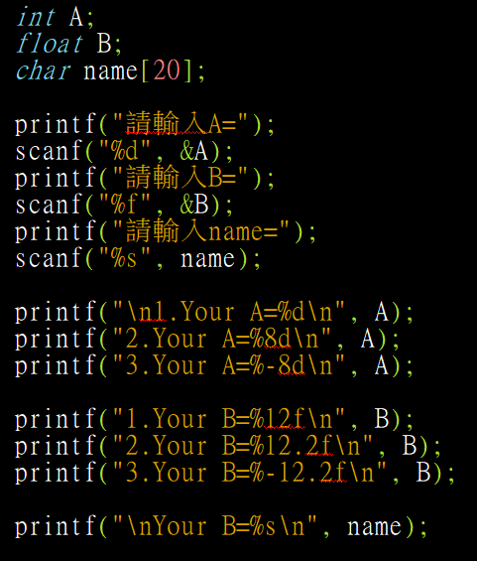
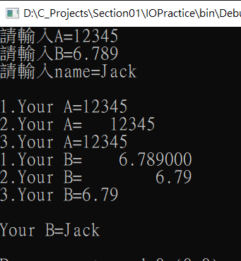
範例三 輸入輸出綜合練習

Slide 45
練習二 輸入三科成績算總和
請設計一個程式，讓我可以輸入三科成績，然後顯示這三科成績的總和。
考慮重點：
輸入：三科成績
運算：三科成績加總
輸出：三科總合
變數宣告：需要幾個？叫甚麼名字？
scores

Slide 46
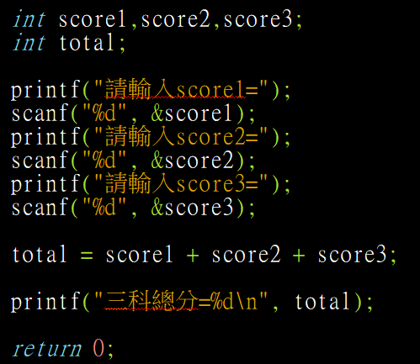
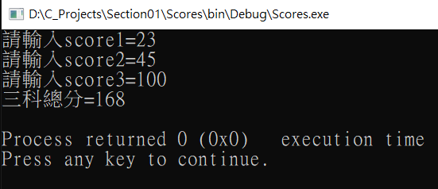
練習二參考解答

Slide 47
練習三 輸入矩形長與寬，算面積
請設計一個程式，讓我可以輸入矩形的長與寬，然後幫我算出面積。
考慮重點：
輸入：長與寬
輸出：矩形面積
變數宣告：需要幾個？叫甚麼名字？
RectArea

Slide 48
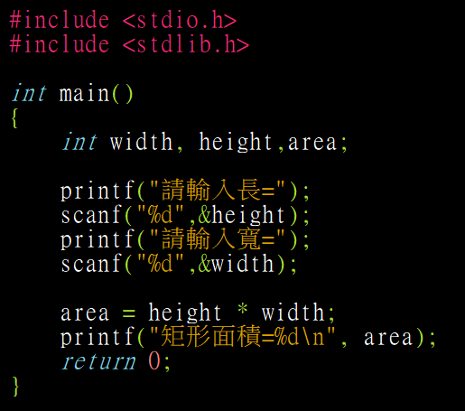
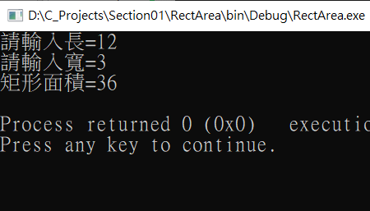
練習三參考解答

